Slide 1
CÔNG NGHỆ 6
CHÀO MỪNG CÁC EM
ĐẾN VỚI TIẾT HỌC HÔM NAY!

Slide 2


Em hãy liệt kê các đồ dùng điện đang được sử dụng trong gia đình.

Slide 3
CHƯƠNG IV: ĐỒ DÙNG ĐIỆN TRONG GIA ĐÌNH
BÀI 10: KHÁI QUÁT VỀ ĐỒ DÙNG ĐIỆN TRONG GIA ĐÌNH

Slide 4
NỘI DUNG BÀI HỌC
01
03
02
Đồ dùng điện trong gia đình
Lựa chọn và sử dụng đồ điện trong gia đình
Thông số kĩ thuật của đồ dùng điện trong gia đình

Slide 5
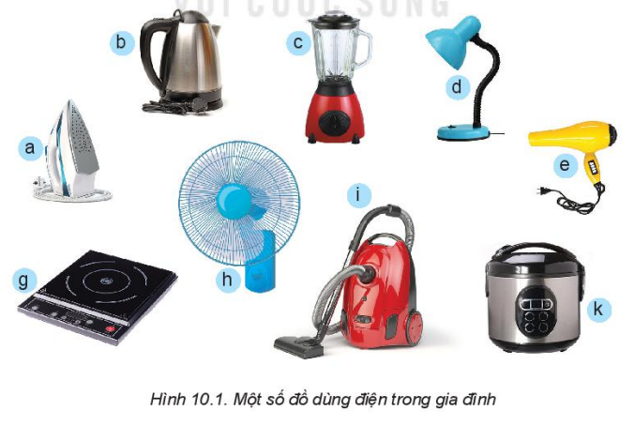
I. Đồ dùng điện trong gia đình
Nêu ví dụ về những đồ dùng điện có nhiều tính năng, nhiều tiện ích phục vụ đời sống con người.
Quan sát Hình 10.1 SGK và gọi tên các đồ dùng điện và nêu công dụng.

Slide 6
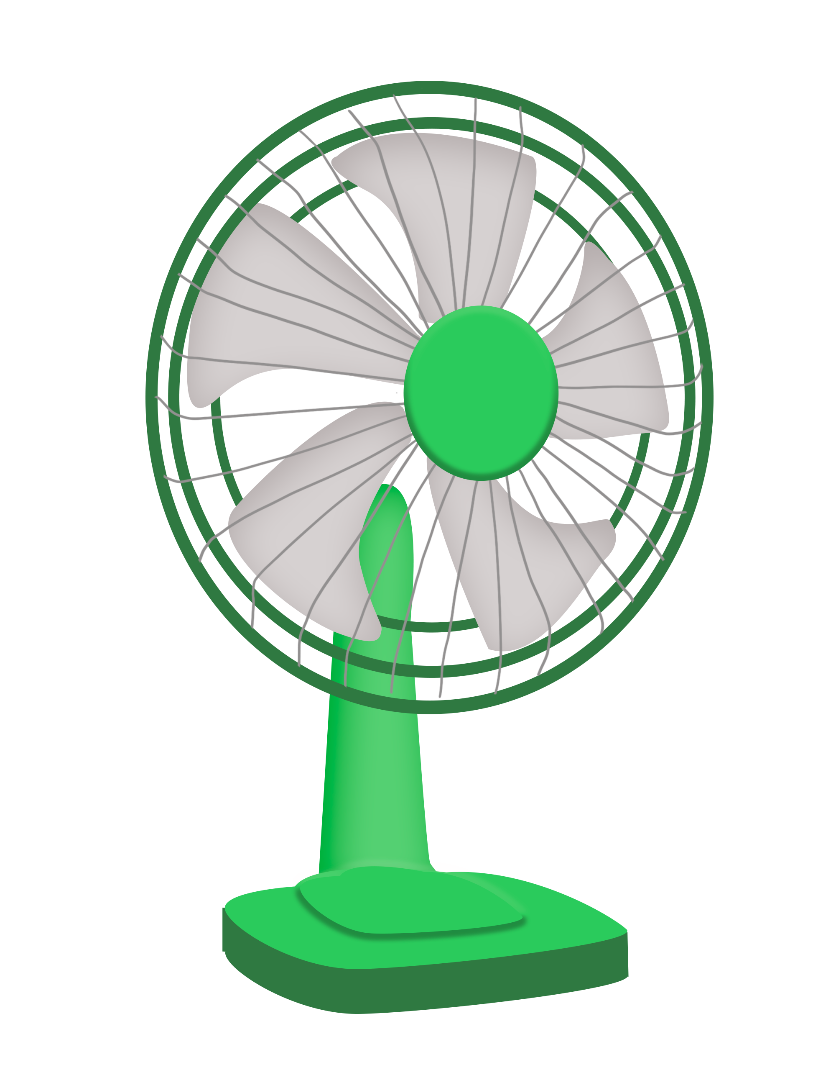
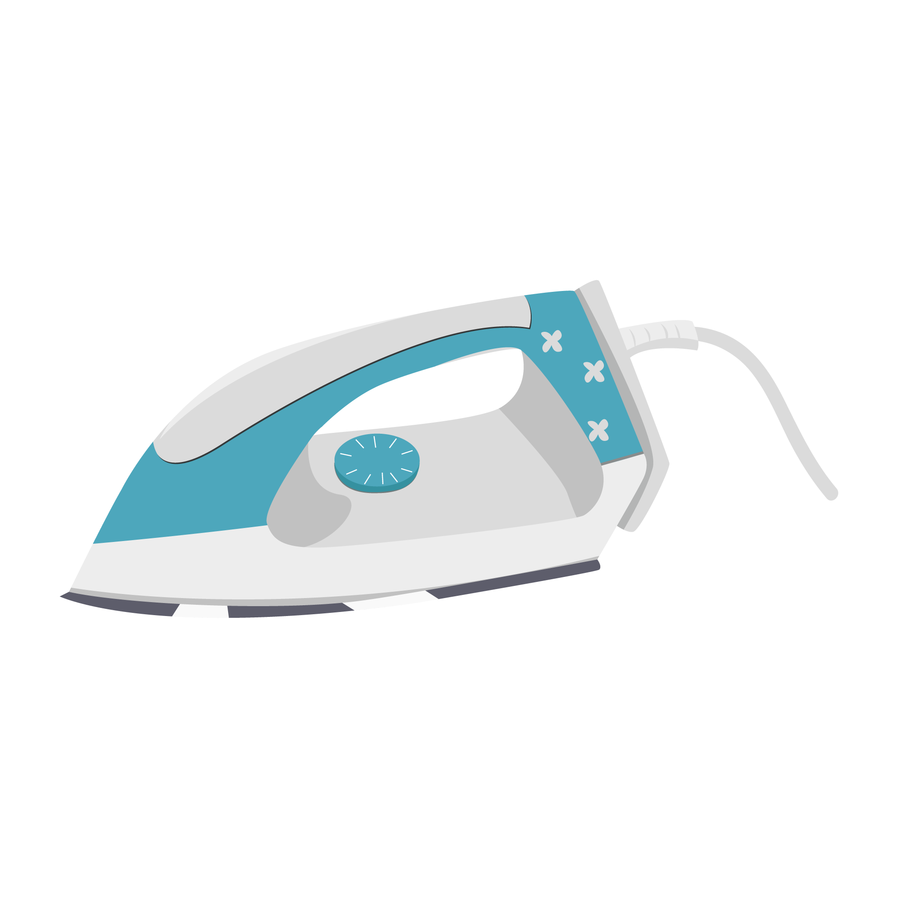
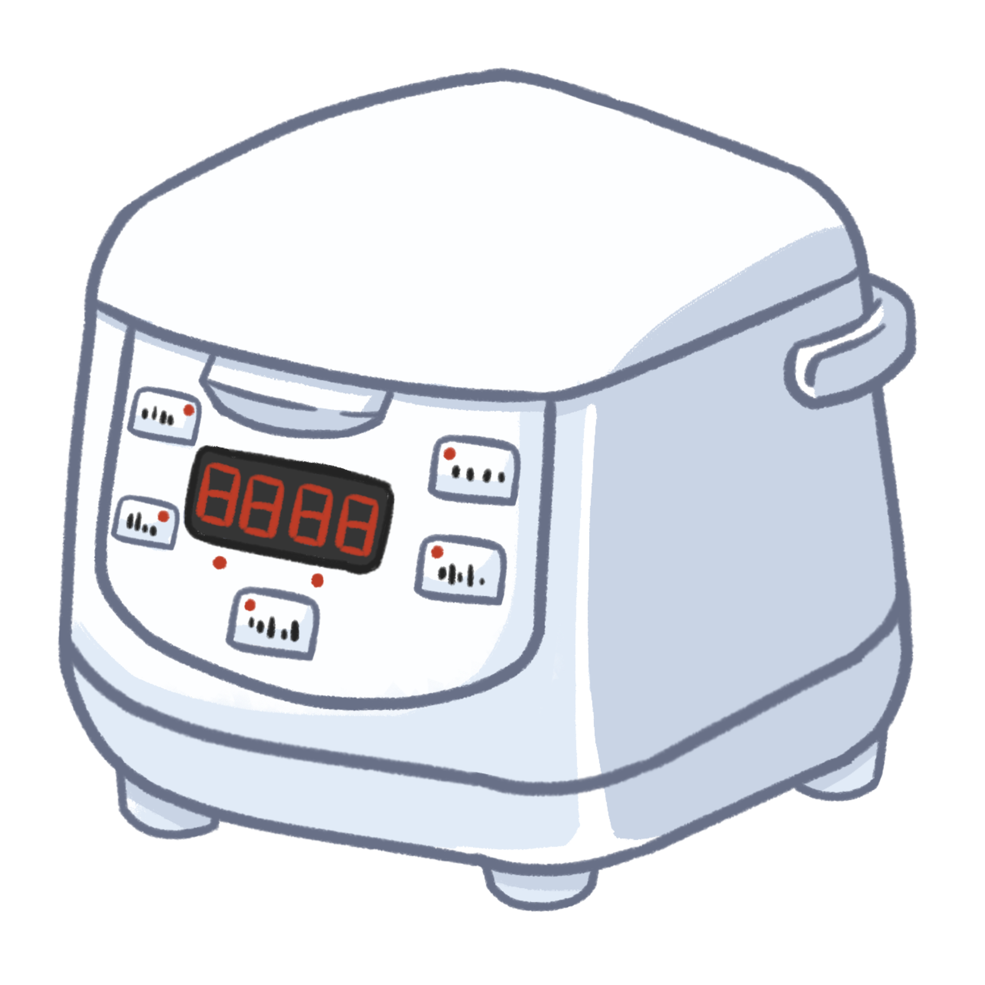
KẾT LUẬN
- Đồ dùng điện trong gia đình là các sản phẩm công nghệ, hoạt động bằng năng lượng điện, phục vụ sinh hoạt trong gia đình.
- VD: Bàn là, quạt, bếp điện,….

Slide 7


II. Thông số kĩ thuật của đồ dùng điện trong gia đình
Đọc thông tin mục II SGK và cho biết đồ dùng điện trong gia đình có những thông số kĩ thuật nào?

Slide 8
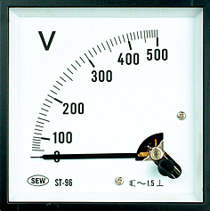
KẾT LUẬN
Thông số kĩ thuật của đồ dùng điện bao gồm các đại lượng điện định mức chung và các đại lượng đặc trưng riêng cho chức năng của đồ dùng điện, được quy định bởi nhà sản xuất.

Slide 9
Các đại lượng điện định mức chung thường có:
Điện áp định mức:
Là mức điện áp để đồ dùng điện hoạt động bình thường và an toàn, đơn vị là vôn (kí hiệu là V).
Công suất định mức:
Là công suất thể hiện mức độ tiêu thụ điện năng của đồ dùng điện ứng với điện áp định mức, đơn vị là oát (W).

Slide 10
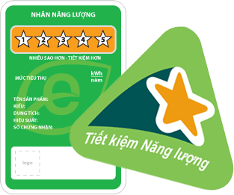
Ngoài các thông số kĩ thuật, trên một số đồ dùng điện còn có thêm nhãn năng lượng để xác nhận hoặc so sánh khả năng tiết kiệm năng lượng của đồ dùng điện đó.

Slide 11
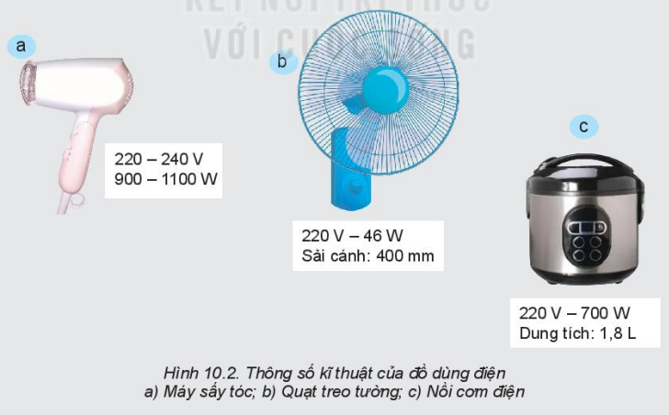
Thực hành
Mars
Đọc thông số kĩ thuật của các đồ dùng điện trên Hình 10.2, cho biết các đại lượng điện định mức và thông số kĩ thuật đặc trưng của chúng.
Mars is actually, a cold place

Slide 12
Gợi ý
Máy sấy tóc: Điện áp định mức 220 - 240V, công suất định mức 900 – 1100W. Với điện áp 220V sẽ tương ứng với công suất 900W, điện áp 240 V tương ứng với 1100W.
Quạt treo tường: Điện áp định mức 220V, công suất định mức 46W, thông số kĩ thuật đặc trưng: sải cánh 400mm.
Nồi cơm điện: Điện áp định mức 220V, công suất định mức 700W, thông số kĩ thuật đặc trưng: dung tích 1,5 lít.

Slide 13
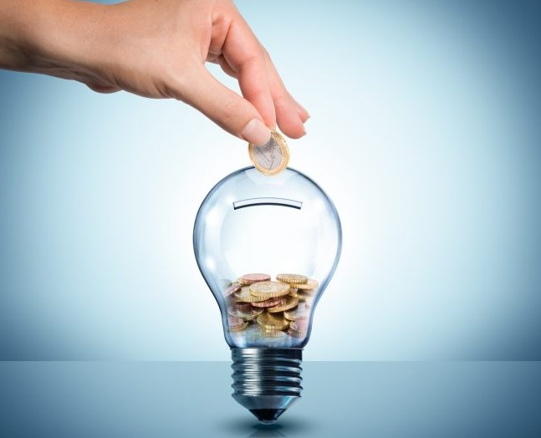
III. Lựa chọn và sử dụng đồ điện trong gia đình
1. Lựa chọn đồ dùng điện trong gia đình
Hãy đọc thông tin mục 1 trong SGK và sắp xếp thứ tự ưu tiên cần lưu ý khi em quyết định mua một số đồ dùng điện mới cho gia đình.

Slide 14
KẾT LUẬN
1. Lựa chọn loại có thông số kĩ thuật và tính năng phù hợp với nhu cầu sử dụng của gia đình.
2. Lựa chọn loại có khả năng tiết kiệm điện (có dán nhãn tiết kiệm năng lượng).
3 Lựa chọn loại giá phù hợp với tài chính gia đình.

Slide 15
4. Lựa chọn các thương hiệu và cửa hàng uy tín đề đảm bảo mua được những đồ dùng điện có chất lượng tốt, độ bền cao.
5. Lựa chọn đồ dùng điện thân thiện với môi trường, sử dụng năng lượng từ tự nhiên,…

Slide 16
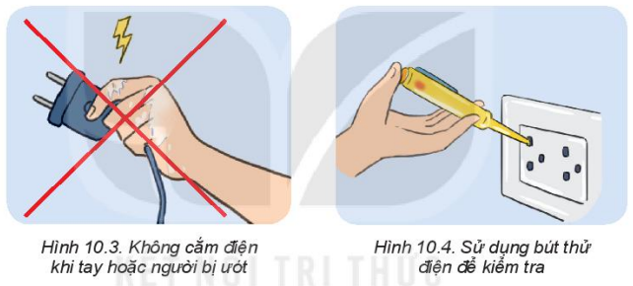
2. An toàn khi sử dụng đồ dùng điện trong gia đình
Hãy đọc nội dung mục 2 SGK và cho biết em chưa thực hiện những lưu ý an toàn nào khi sử dụng đồ điện trong gia đình.
Thảo luận nhóm trong 3 phút để xác định những tình huống mất an toàn thường mắc phải khi sử dụng đồ dùng điện trong gia đình.

Slide 17
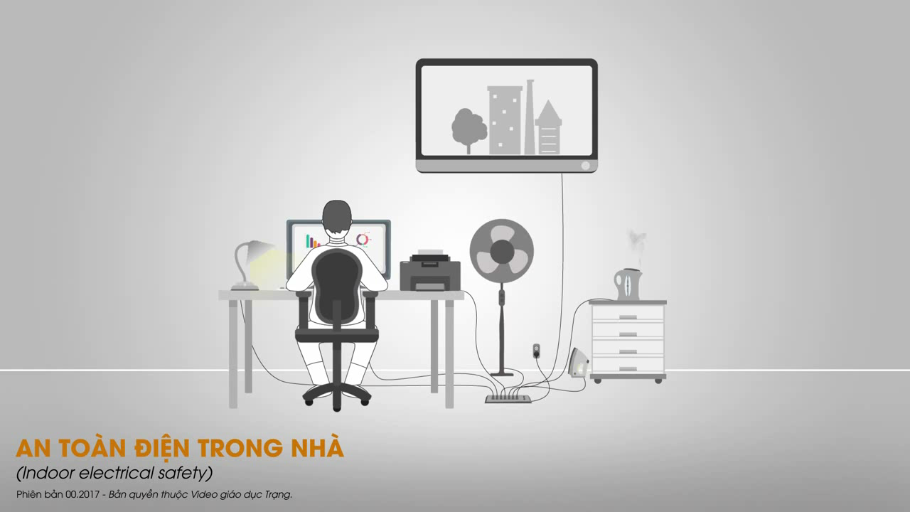
Quan sát video sau và nêu tên các trường hợp mất an toàn điện.

Slide 18
KẾT LUẬN
a. An toàn với người sử dụng
Không chạm vào chỗ đang có điện như ổ cắm điện, dây điện trần hay những nơi hở điện.
Không cắm phích điện, đóng cầu dao, bật công tắc điện hay sử dụng đồ điện khi tay hoặc người bị ướt.
Không tiếp xúc trực tiếp với những bộ phận của đồ dùng điện có nhiệt độ cao hoặc đang hoạt động.

Slide 19
Các đồ dùng điện khi không sử dụng nữa, phải xử lí đúng cách đề tránh tác hại ảnh hưởng đến môi trường và sức khoẻ con người.
Thường xuyên kiểm tra, sửa chữa hoặc thay thế ngay nếu đồ dùng điện bị hư hỏng, để tránh cháy nổ, hở điện gây điện giật.
Khi sửa các đồ điện trong nhà phải ngắt nguồn điện, sử dụng các dụng cụ bảo vệ an toàn điện và treo biển cấm cắm điện hoặc cử người giám sát nguồn điện.

Slide 20
b. An toàn đối với đồ dùng điện
Đặt đồ dùng điện trên bề mặt ổn định hoặc cố định trong quá trình vận hành.
Hạn chế cắm chung nhiều đồ dùng điện có công suất lớn trong một ổ cắm.
Vận hành đồ dùng điện theo đúng quy trình hướng dẫn.

Slide 21
Tránh đặt đồ dùng điện ở nơi ẩm ướt hoặc gần các nguồn nhiệt.
05
06
04
Ngắt điện hoặc rút phích cắm điện khỏi ổ cắm khi không sử dụng hoặc trước khi làm vệ sinh.
Sử dụng đúng chức năng của đồ dùng điện.

Slide 22

LUYỆN TẬP
1. Hãy kể tên một số đồ dùng điện có trong gia đình em. Cho biết một số thông số kĩ thuật ghi trên những đồ dùng điện đó.
2. Hãy tìm hiểu ý nghĩa của các nhãn năng lượng và cách lựa chọn đồ dùng điện sao cho tiết kiệm điện dựa trên nhãn năng lượng.

Slide 23

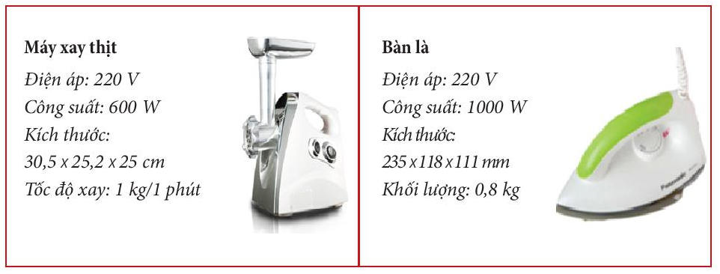

VẬN DỤNG
Câu 1. Hãy đọc số liệu của một số đồ dùng điện sau:

Slide 24
Câu 2: Các tình huống sau có đảm bảo an toàn khi sử dụng đồ dùng điện trong gia đinh hay không? Hãy giải thích.
STT | Tình huống | An toàn |  | Giải thích
 |  | Có | Không
1 | Sấy tóc trong phòng tắm
2 | Đun nồi nước đầy trên bếp điện
3 | Để ổ cắm điện trên giường ngủ

Slide 25
HƯỚNG DẪN VỀ NHÀ
Ôn tập kiến thức đã học
Xem trước nội dung bài 11
1
4
Hoàn thành bài tập vận dụng
Sử dụng điện
an toàn, tiết kiệm
2
3

Slide 26
HẸN GẶP LẠI CÁC EM Ở TIẾT HỌC SAU!

